Slide 1
P8. La comunidad estudiantil explica los procesos históricos que permitieron la alternancia política del país en años recientes: crisis del régimen del partido único, pluralismo político, reconfiguración del sistema electoral, movimientos indígenas y de protesta política para que asuma de manera crítica sus responsabilidades ciudadanas frente a los retos actuales de México.

Slide 2
8.1 salinismo (1988-1994)

Slide 3
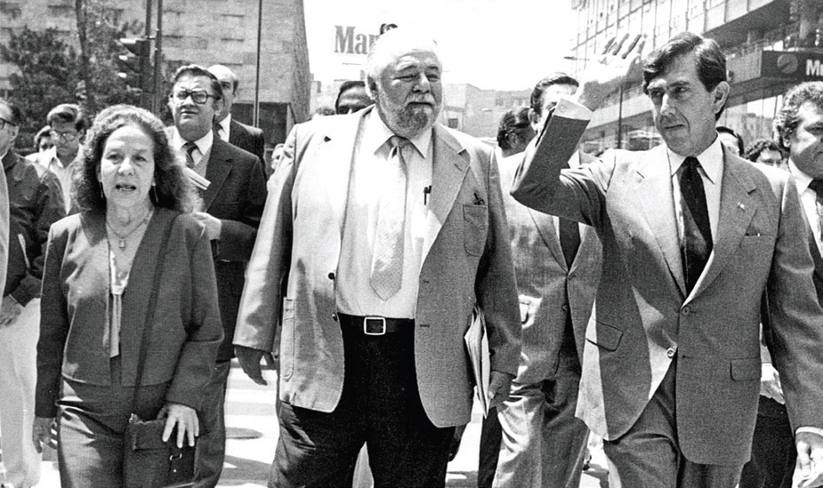
Salinas de Gortari llega al poder con una elección bastante manchada
Se sigue alegando un fraude en contra de Cuauhtemoc Cárdenas
Para legitimarse, crea el IFE (Instituto Federal Electoral)

Slide 4
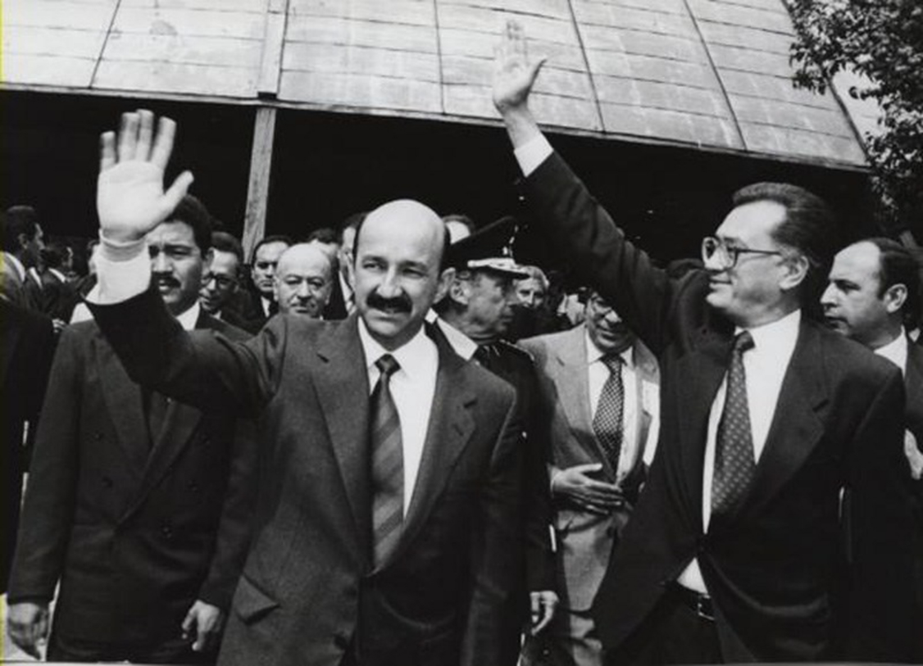
El gobierno pierde el poder de realizar las elecciones y se lo pasa al nuevo instituto.
Es el presidente que realmente implementa el neoliberalismo en México aunque el lo llamó “Liberalismo Social”

Slide 5
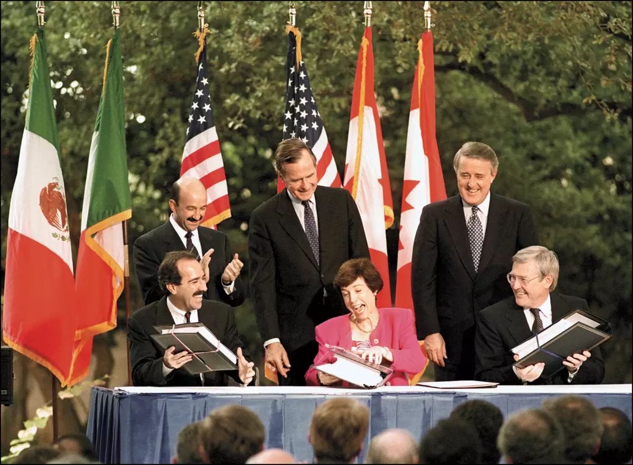
ACIERTOS
1. TLCAN, hoy TMEC: Tratado de Libre Comercio con Estados Unidos y Canadá
Consiste en comercio libre de aranceles entre los tres países, mayor facilidad para realizar adquisiciones de empresas o inversiones entre los tres países.

Slide 6
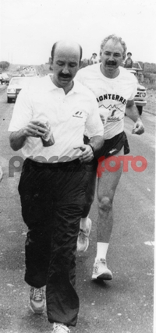
2. Control de la inflación y disminución de la deuda externa
3. Privatizaciones de cientos de empresas ineficientes
4. Remover tres ceros al peso (nuevos pesos) para facilitar la contabilidad

Slide 7

Programa “Solidaridad”
Agua potable y drenaje, electrificación, caminos rurales, escuelas y aulas, clínicas y centros de salud, apoyos alimentarios, programas de vivienda
¿Cómo funcionaba?
El gobierno aportaba recursos.
Las comunidades debían:organizarse en comités de solidaridad, participar con trabajo o gestión.

Slide 8
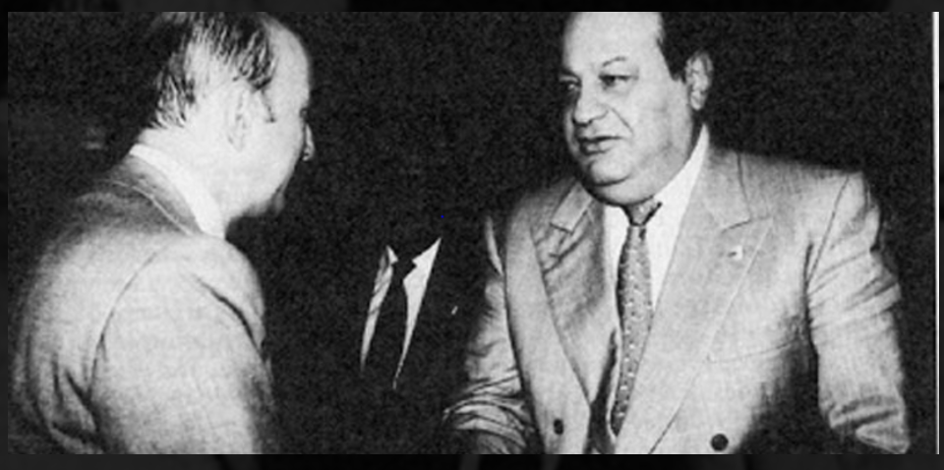
DESACIERTOS
1. Privatizaciones polémicas: explicar el caso de los bancos y TELMEX
2. Aumento de la desigualdad
3. Crecimiento del narcotráfico a niveles nunca antes vistos
4. Herencia a Zedillo de la crisis de 1995: Error de diciembre

Slide 9
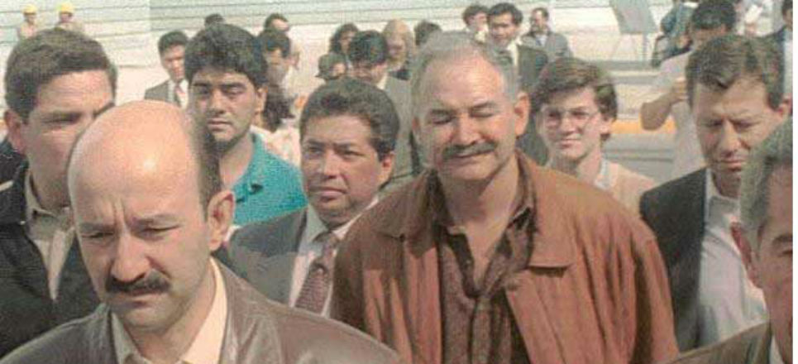
5. Acusaciones de enriquecimiento ilícito, tanta el como su hermano: Raúl Salinas

Slide 10
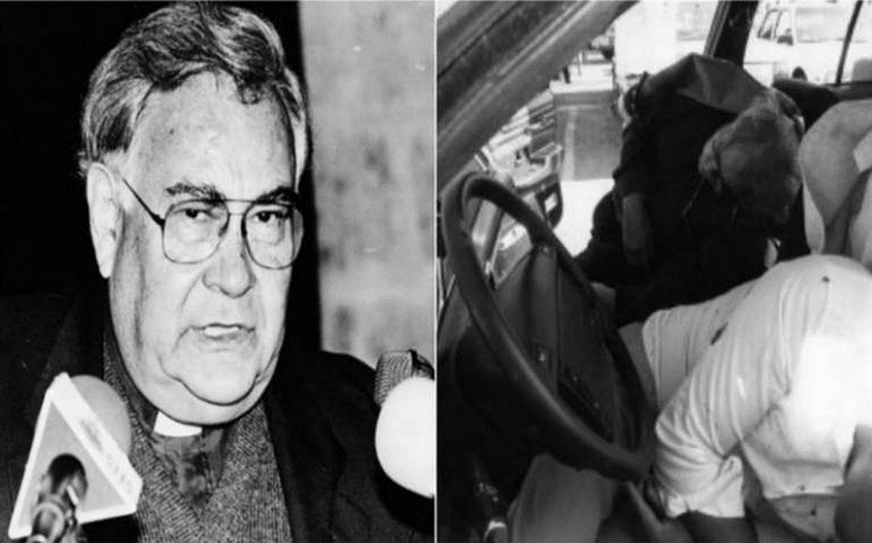
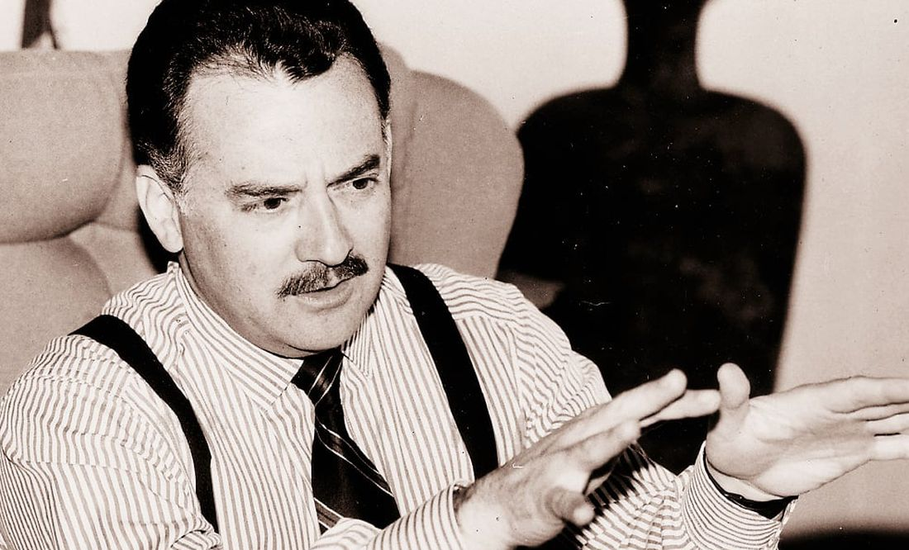
6. Aumento de la violencia: Asesinato del Cardenal de Guadalajara, Juan Jesús Posadas Ocampo y de su ex cuñado, Secretario General del PRI: José Francisco Ruiz Massieu

Slide 11
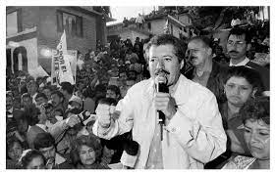
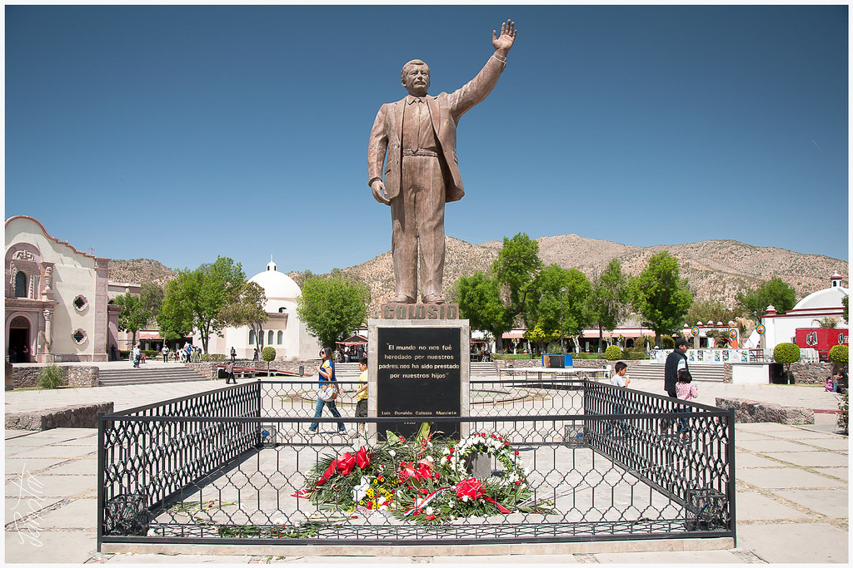
7. Acusaciones por el magnicidio de Luis Donaldo Colosio

Slide 12
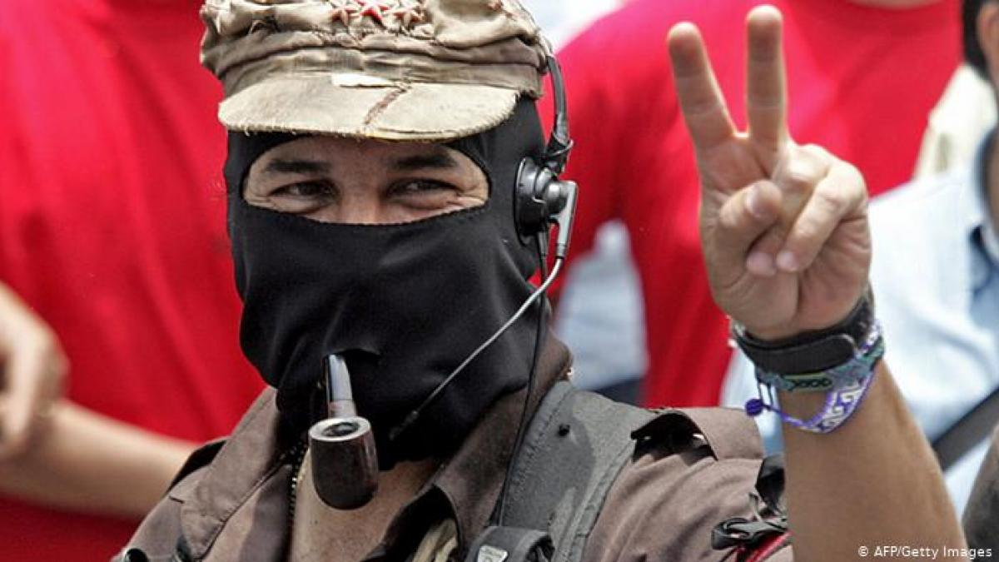
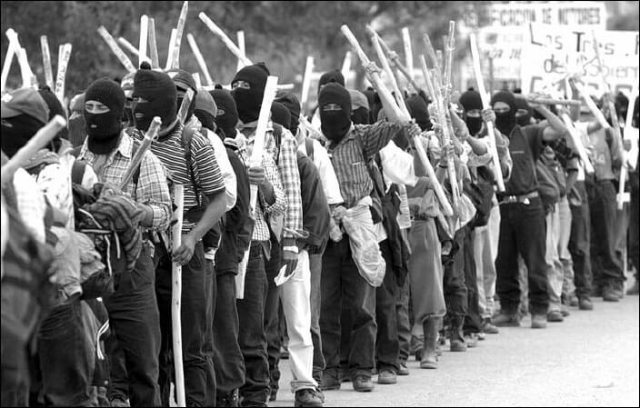
8. El levantamiento del Ejército Zapatista de Liberación Nacional
9. La creación del FOBAPROA

Slide 13
8.2 erneso Zedillo (1994-2000)

Slide 14
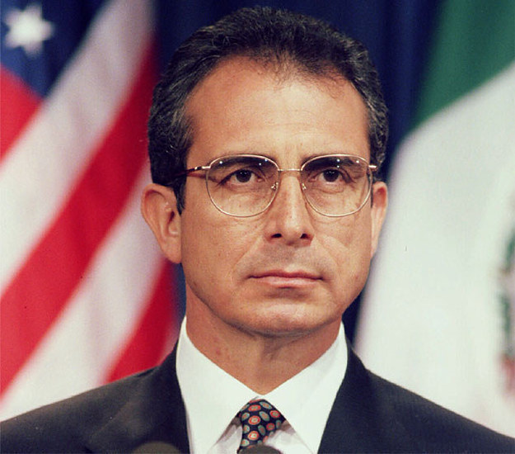
Zedillo llega a la Presidencia debido al fallecimiento de Colosio
Fue una elección difícil: El candidato del PAN estaba mejor preparado.
Zedillo era un burócrata, no un político

Slide 15
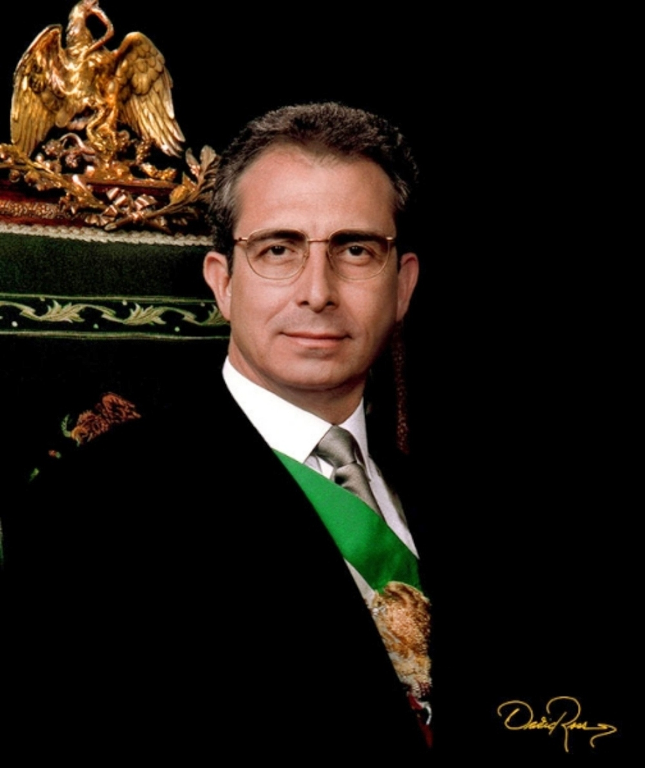
Al entrar a la presidencia se entera de que las reservas internacionales están en niveles mínimos: debe devaluar
Antes de hacerlo, lo consulta con empresarios. Estos sacan aún mas dólares del país.

Slide 16
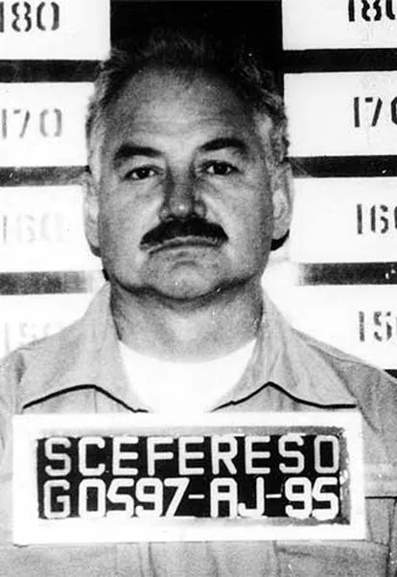
Megadevaluación del 100% en diciembre de 1994: Error de diciembre
Se viene una crisis económica en 1995.
Zedillo culpa a Salinas y viceversa.
Salinas mete a la cárcel a Raúl Salinas, hermano del expresidente

Slide 17
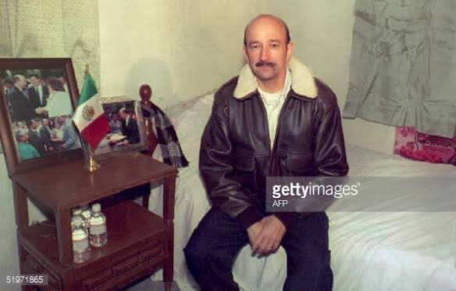
Salinas hace huelga de hambre. Llega a un acuerdo con Zedillo y sale del país por 10 años.
Zedillo tiene que volver a recuperar el rumbo económico del país

Slide 18
ACIERTOS
1. Programa Prospera (copiado y aplaudido a nivel mundial)
Transferencias directas a familias en situación de pobreza
Condicionadas a que los hijos fueran a la escuela, se vacunaran y los padres tuvieran un ingreso.
2. Estabilización de la economía después de la crisis de 1995
3. Autonomía del IFE y respeto al voto
4. El rescate bancario de 1995

Slide 19

LA CRISIS DEL FOBAPROA (1995)
Bancos avisan al presidente Zedillo que están quebrados. La gente no ha pagado créditos personales y en tarjetas de crédito.
No pueden devolver dinero a los ahorradores.
El dinero del FOBAPROA no alcanza

Slide 20
Gobierno pide préstamos. Se necesitaron 50mil millones de dólares
Bancos se comprometen a pagar el préstamo en un largo plazo.
Zedillo salvó al sistema bancario.

Slide 21
DESACIERTOS
1. El FOBAPROA se vuelve deuda pública
1998: Zedillo decide que, para darle estabilidad al país, los mexicanos pagaremos la deuda del FOBAPROA.
Seguiremos pagando hasta el año 20250
2. Privatizacion de ferrocarriles fue bastante opaca y posteriormente, Zedillo trabajó como consultor en una de las empresas privatizadas

Slide 22
8.3 la alternancia: (2000-2012). Causas y consecuencias

Slide 23

ANTECEDENTES Y CAUSAS
Para 1988 el PRI tenía muchos detractores y poca confiabilidad
Se mantenía en el poder debido a su aparato partidista (millones de afiliados y miembros), su alianza con sindicatos, centrales campesinas y los millones de pesos que gastaba en cada elección.
La oposición (PRD y PAN) iban ganando simpatía, principalmente en el norte del país y en la capital.

Slide 24

Zedillo era un demócrata y evitó que el PRI siguiera manipulando elecciones.
Reconoció la derrota en diversas elecciones locales, dio autonomía al IFE y aceptó el perder la mayoría en el Congreso en 1997.

Slide 25
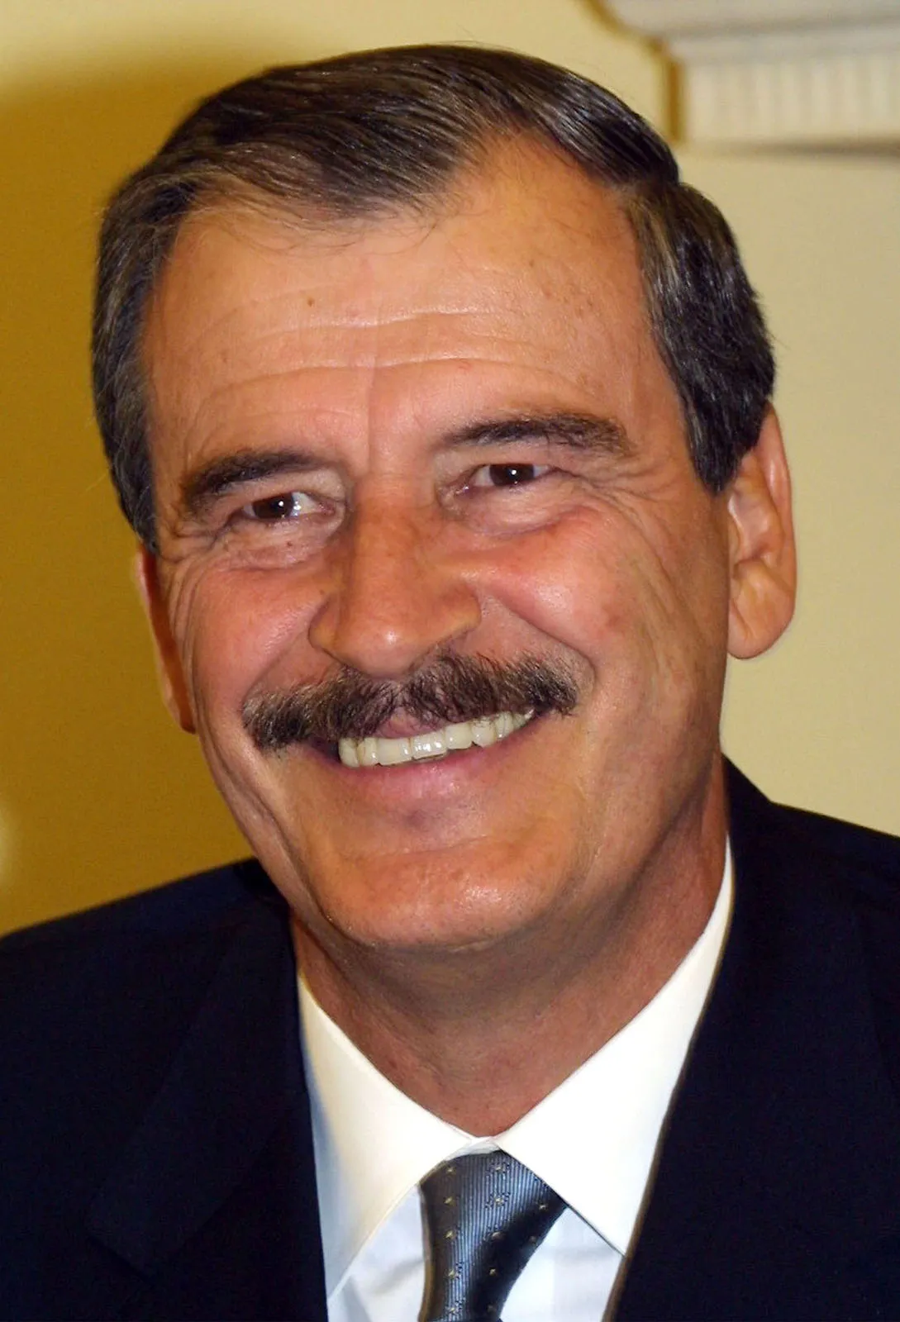
Para el año 2000, las elecciones a Presidente se veían muy reñidas
El PRI lanzó a Francisco Labastida y el PAN, a Vicente Fox, empresario guanajuatense.
Fox ganó la elección y Zedillo aceptó la derrota. Finalizaban 71 años del PRI en el poder

Slide 26
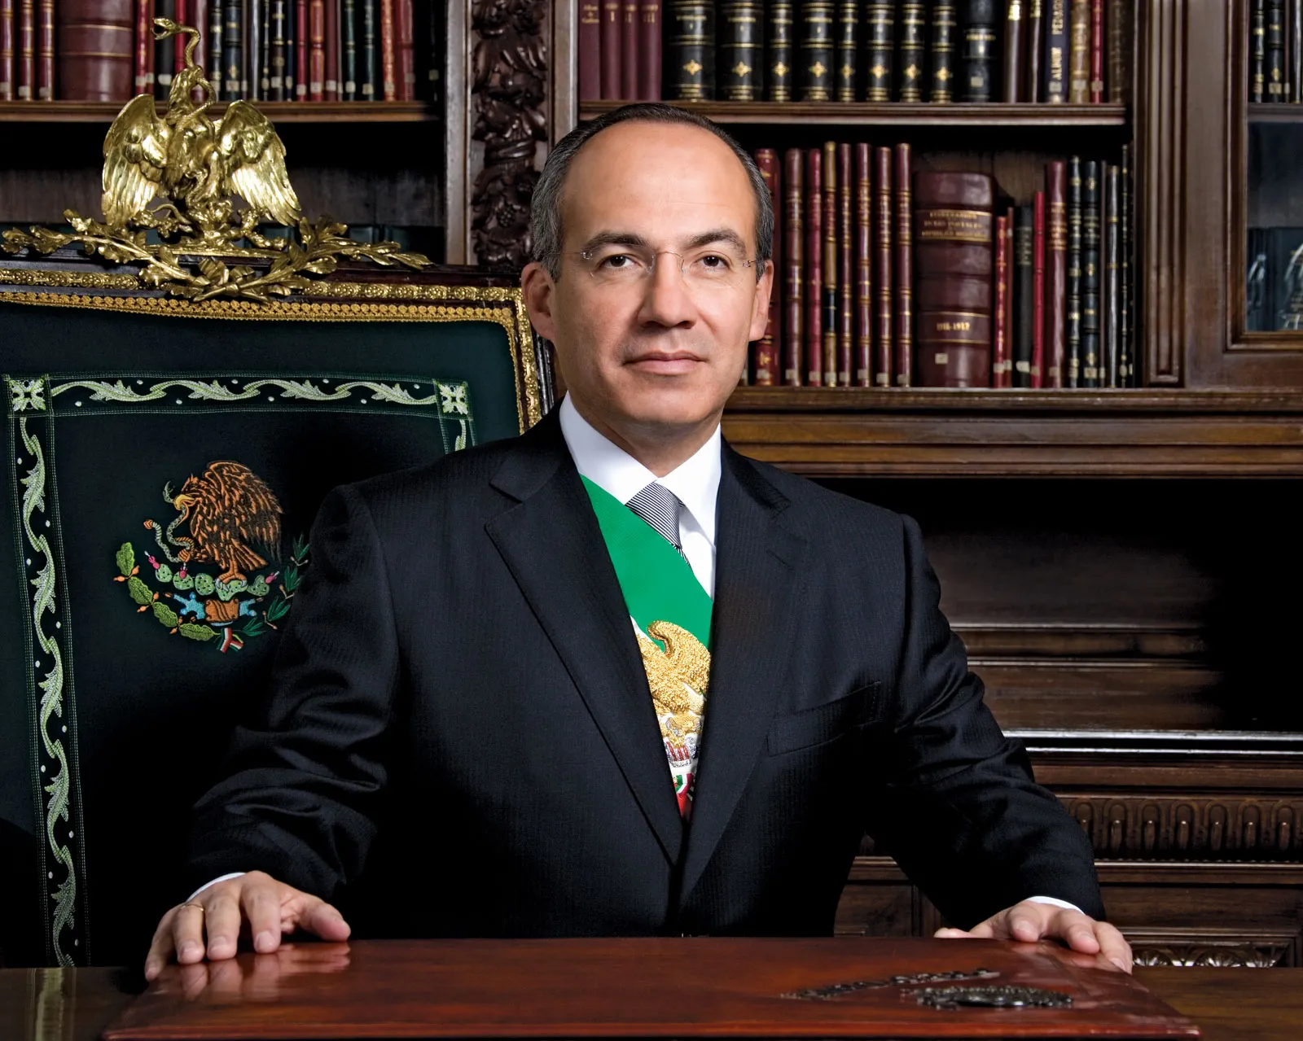
El PAN duró dos sexenios en el poder, ya que en 2006 llegó a la presidencia Felipe Calderón

Slide 27
CONSECUENCIAS
1. Fin del régimen de partido único
2. Consolidación de la democracia
3. Mayor libertad de prensa y expresión
4. Mayor transparencia

